Slide 1
Контрольная работа №5

Slide 2
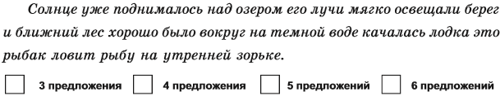

Имя прилагательное
.
.
!
.
.
V
.

Slide 3
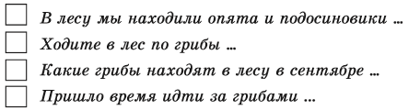
Имя прилагательное
V

Slide 4
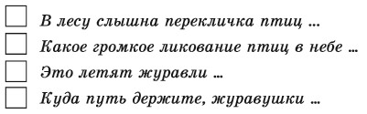
Имя прилагательное
V

Slide 5
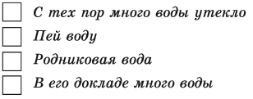
Имя прилагательное
V
V

Slide 6

Имя прилагательное
V

Slide 7

Имя прилагательное
V
V

Slide 8
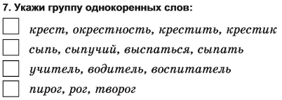
Имя прилагательное
V

Slide 9
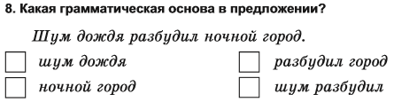
Имя прилагательное
V

Slide 10
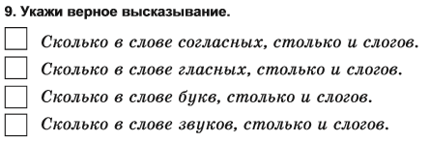
Имя прилагательное
V

Slide 11
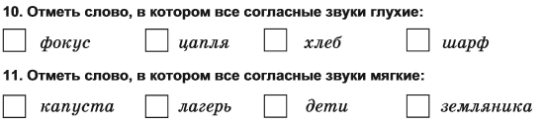
Имя прилагательное
V
V

Slide 12
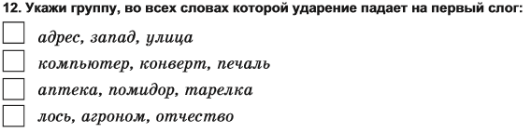
Имя прилагательное
V

Slide 13
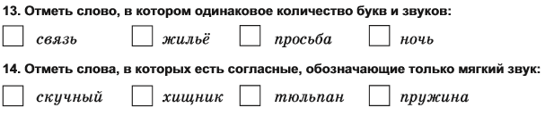
Имя прилагательное
V
V
V

Slide 14
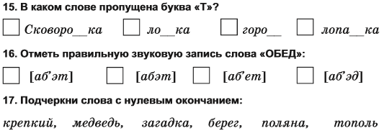
Имя прилагательное
.
V
V

Slide 15
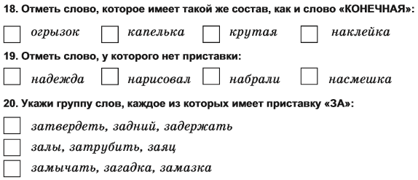
Имя прилагательное
V
V
V

